Slide 1
Муниципальное бюджетное образовательное учреждение «Средне общеобразовательная школа №3, р. п. Линево» Искитимского района Новосибирской области Киберспортивный детский лагерь
Проект выполнила: Тимохина Екатерина 9 «А»
Руководитель проекта: Василицина Елена Григорьевна
2022г.

Slide 2
Цель: 1.История киберспортивного детского лагеря 2.Влияетли кибирспортивный детский лагерь на здоровье человека 3.правила киберспортивного детского легеря
Задачи:
1.изучить информацию о киберспортивном детском лагере
2.выяснить является ли киберспортивный детский легерь спортом
3.изучить как тренируются киберспортсмены в детском лагере

Slide 3
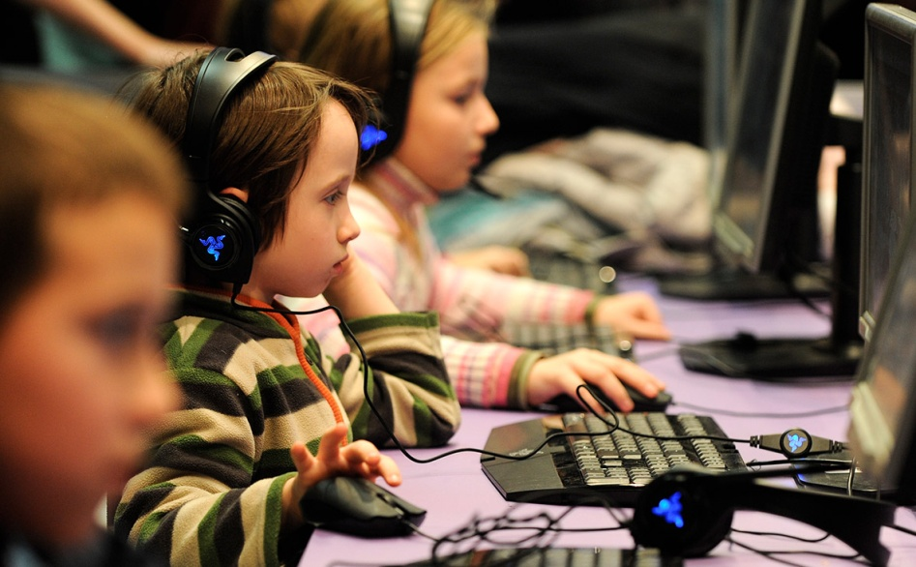
Киберспорт- это командное или индивидуальное соревнование на основе видеоигр. В России признан официальным видам спорта. Все киберспортивные дисциплины делятся на несколько основных классов, различаемых свойствами пространств, моделей, игровой задачей и развиваемыми игровыми навыками киберспортсменов: шутеры от первого лица, стратегии в реальном времени, спортивные симуляторы, автосимуляторы, авиасимуляторы, файтинги, командные ролевые игры с элементами тактико-стратегической игры и т. д.

Slide 4
История «Первые турниры по видеоиграм» Принято считать, что началом киберспорта стал турнир Red Annihilation, где квейкер Thresh выиграл красную феррари Джона Кармака. Но это совсем не так. Компьютерный спорт зародился задолго до 1997 года. В первой части этой статьи мы расскажем, что соревнования по компьютерным играм начались в далеком 1972 году, а первая мультигейминговая организация появилась в 83м. Но начнем мы наше повествование не с истории, а с пред-истории. В те далёкие-далёкие времена, когда интернет был лишь у военных и ученых, обычные люди играли и соревновались совсем не так, как мы привыкли к этому сейчас. Сражение заключалось не в борьбе друг с другом в одном виртуальном пространстве, а в попытках Итак, начнем наше увлекательное путешествие по истории компьютерного спорта. В современном игровом обществе главное условие говорить об игре как о киберспортивной дисциплине — это возможность состязания в ней игроков через интернет или по локальной сети. Но наличие соревновательной составляющей в играх присутствовало и задолго до появления повсеместно доступного интернета. Стремление быть первым заложено в человеке с рождения, и с появлением любого нового вида деятельности всегда находится тот, у кого получается делать это лучше всех. Стоит лишь открыть книгу рекордов Гиннеса, и перед нами предстанут такие примеры «достижений человека», какие не приснятся даже в самом бредовом сне. Появление компьютерных игр не стало исключением из околоспортивных видов деятельности, и первые соревнования не заставили себя долго ждать. по очереди показать рекордный результат на одном игровом устройстве. Первым турниром по видеоиграм считается «Межгалактическая олимпиада по Spacewar»

Slide 5
В 1972 году, 19-го октября в 20:00, после рабочего дня в лаборатории по исследованию искусственного интеллекта Стэндфордского университета работники и студенты института боролись за годовую подписку на журнал «Rolling Stone». Для привлечения внимания к этому событию на афишах красовалась надпись: «Бесплатное пиво!». В каждом из трех зачетов (свободная игра нескольких игроков (FFA), командное 2х2 и личное первенство) лучшими становились те, кто наберет наибольшее количество очков. Победителем в FFA стал Bruce Baumgart, участники с никами Tovar и REM выиграли турнир 2х2, и все тот же Tovar стал первым в личном зачёте. Турнир освещался спортивным журналистом из Stone Sports – Стюардом Брандом (Stewart Brand). Его репортаж стал первым очерком журналиста о киберспорте. Первые кибератлеты соревновались не напрямую друг с другом, а косвенно определяли сильнейшего. Такой подход характерен, например, для гимнастики или легкой атлетики, где результаты спортсменов определяются в данный момент времени на конкретном снаряде. В последующее десятилетие в институтах и исследовательских бюро, а немногим позже и силами счастливых обладателей частных компьютеров, организовывались турниры-междусобойчики, где друзья или коллеги соревновались за небольшие призовые. Популярность подобных турниров росла, и вместе с ней увеличивался размах мероприятий. Следующей вехой в развитии компьютерного спорта стал чемпионат по игре Space Invaders, организованный компанией Atari в 1981 году, в небывалых для того времени масштабах – более 10 тысяч участников со всей территории Соединенных Штатов. Участники чемпионата уже не были простыми любителями компьютерных игр — игры стали их основным хобби, за которым они проводили бОльшую часть своей жизни, отдавая тренировкам более 10 часов в сутки. Чемпионом стал Бил Хайнман (Bill Heineman). Благодаря недорогим «народным» компьютерам от Commodore и Apple, игры приобрели достаточную популярность для организации настолько массовых чемпионатов. Pong-подобные домашние игровые консоли и вышедшие в конце 70х «картриджные» приставки сделали игры ещё более доступными.

Slide 6
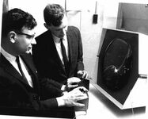
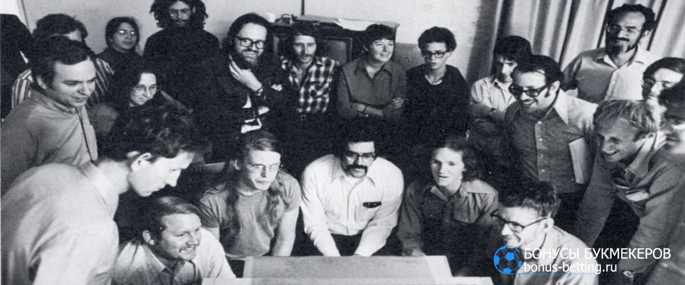
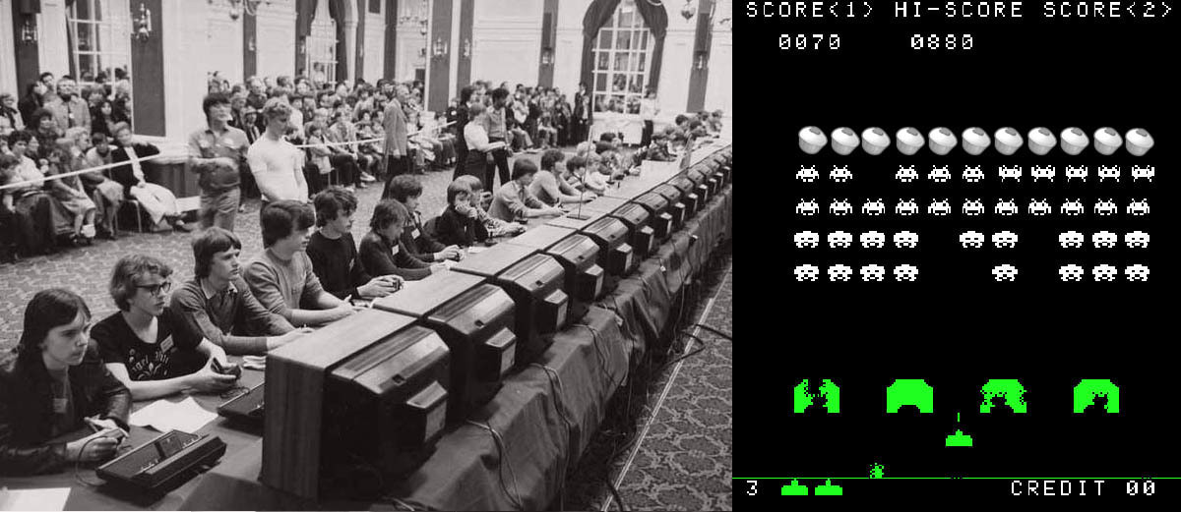

Slide 7
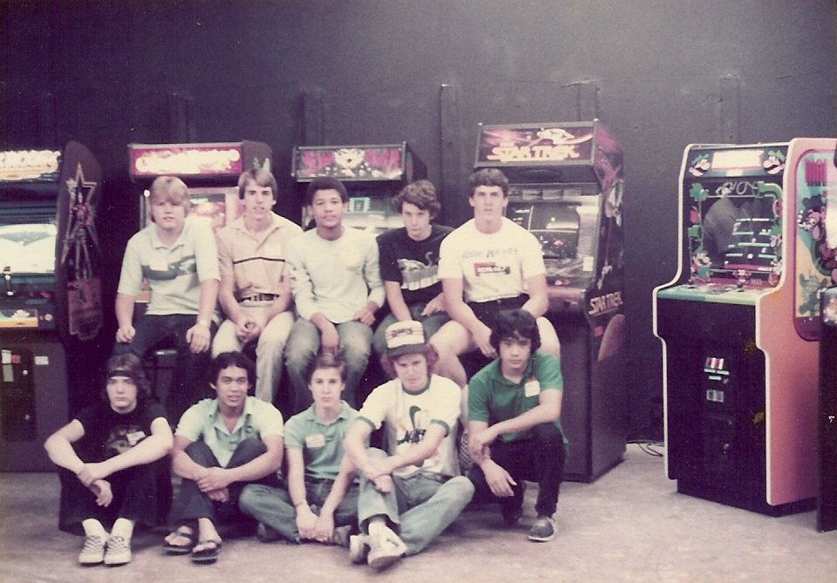
В 1983 году Уолтер создает Национальную команду по видеоиграм (U.S. National Video Game Team). В эту команду он собрал лучших игроков США по самым популярным играм и возил их на множество соревнований и турниров, включая крупнейший на тот момент Video Game Masters Tournament. Это была первая в своём роде мультигейминговая организация. Более того, Уолтер спонсировал различные соревнования и сам организовывал турниры.

Slide 8

В середине 80х перенасыщенный игровой рынок США внезапно рухнул, и число салонов начало стремительно уменьшаться. Совсем недавно вставшие на ноги компании-игроделы закрывались, не имея возможности продать плоды своего труда. Только силами компании Nintendo, которая выпустила революционную для своего времени Nintendo Entertainment System, игровая промышленность начала возрождаться из пепла, а вместе с ней на новый виток популярности вышла и её соревновательная часть. Теперь большинству игроков было удобнее играть в домашних условиях, чем идти в салон и ждать своей очереди поиграть в любимую игру. «Золотая эра» аркадных игровых автоматов закончилась.

Slide 9

В Японии, в стране, где, собственно, и началась эпидемия аркадных игр, игровые автоматы очень популярны и по сей день. Около 18 тысяч игровых залов с игровыми автоматами Патинко, в которых всегда полным-полно клиентов, показывают, насколько сильно японцы любят играть. Патинко скорее азартная, чем развлекательная игра, но именно благодаря ей в стране восходящего солнца сохранились огромные салоны игровых автоматов, в которых остались на своих местах пенсионеры Pac-Man, Donkey Kong и остальные герои «золотого века» аркадных развлечений. С 1989 года один из старейших игровых журналов GamePro начинает организовывать регулярные турниры по компьютерным играм. Однако новым этапом в развитии электронного спорта стал чемпионат мира (World Championships), проведённый под патронажем Nintendo в 1990 году, с отборочными этапами, проходившими по всем Соединенным Штатам и финалом в Голливуд.

Slide 10

Лучшие 90 игроков Америки приехали в Калифорнию, где каждый из них получил по серебряному картриджу, а три победителя — по золотому. Чемпионами мира стали Джеф Хансен (Jeff Hanson) в категории от 11 лет и старше, Тор Оклунд (Thor Aackerlund) в категории от 12 до 17 и Роберт Вайтмен (Robert Whiteman) в категории от 18 и старше. Каждый из них получил 10000 $ и сорокадюймовый телевизор. В мини турнире среди трех чемпионов победил Джеф Хансен, он же отправился на глобальный финал чемпионата в Японию, где завоевал титул Чемпиона мира. Позднее он защитил этот титул в матче-реванше с чемпионом Японии Yuichi Suyama в Лас-Вегасе. Набирающие популярность локальные сети и интернет были как будто созданы для компьютерных игр. Они устраняли расстояние между игроками, единственный барьер, мешавший игрокам по всему миру соревноваться друг с другом. Одной из первых игр, поддерживающих интернет соединение, стала аркада Netrek, в которую могли одновременно играть до 16-ти игроков. На момент выхода в 1988 году она стала новаторской во многих областях сетевых баталий. И до сих пор у этой игры есть поклонники, регулярно заходящие на сервер игры. В 1991 в недрах компании «id Software», уже известной выпуском шутера Wolfenstein 3D, Джон Кармак и Джон Ромеро начал разработку игры DOOM. Черпая невероятные идеи из глубин своего сознания (*ID — Ideas from the Deep), они создали игру, которая перевернет всю игровую индустрию и заложит основы того киберспорта, каким мы его знаем сейчас.

Slide 11

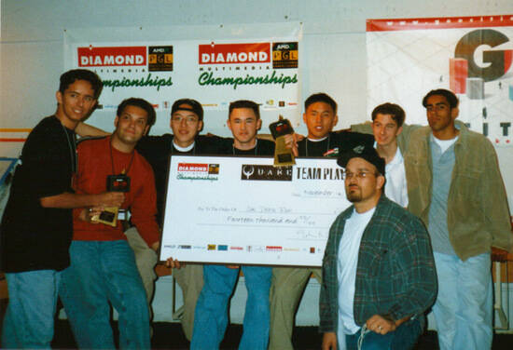
«Развитие киберспорта на рубеже веков» Так получилось, что именно на стыке тысячелетий вышли самые знаковые для дисциплины шутеров от первого лица игры. Эпоха FPS подходила к своему апогею в конце девяностых. Следующим героем нашего повествования станет культовый шутер, вышедший в весьма символичный для американцев день – 22 мая 1998 года. Именно в день памяти павших воинов вышел Unreal, повергнувший в прах предшественников своей графической составляющей. Разработчики из Epic MegaGames задали новую планку визуального исполнения игры. Высокая детализация интерьеров и общее качество картинки поражали воображение. Игра безбожно лагала на рекомендуемых Epic’ами 166-ми pentium’ами и нормально запускалась лишь на 233-ем в сочетании с ускорителем Voodoo – достаточно дорогой конфигурацией для 1998 года. Несмотря на это, игра имела успех как у простых любителей игр, так и у киберспортсменов и на долгие годы стала основным конкурентом серии Quake. Анонсированный 25 июля 1998 года третий сезон PGL удивил многих своим крупным призовым фондом, составившим более 70 000 $. Турнир стал одним из первых, в котором полноправно присутствовал StarCraft, а кроме него игрокам предлагалось сразиться в первый и второй Quake. Лучшим в дисциплине StarCraft стал Gadianton, выигравший более 12 000 $. Сильнейшей командой по Quake стала непобедимая в то время Death Row во главе с грозным Thresh’ем, поделившая на всех 15 000 $.

Slide 12

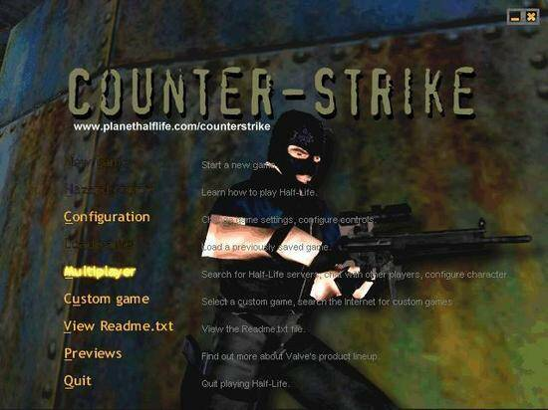
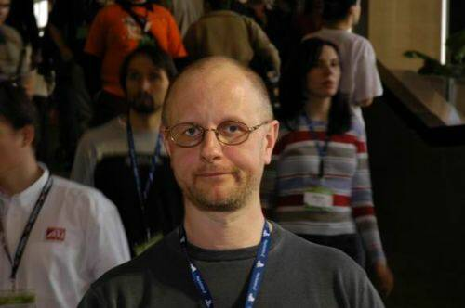
Первая бета-версия была представлена 19 июня 1999 года, и уже осенью того же года были запущены первые серверы с игрой. Мод был бесплатным, и это было главным преимуществом над конкурентами, что способствовало быстрому росту популярности шутера. Позже Valve выкупили права на Counter-Strike и занялись продвижением игры как киберспортивной дисциплины. Поднадоевшая инопланетная тематика сменилась вполне похожей на реальность графикой, а игроки с особой кровожадностью принялись убивать человекоподобные текстуры. Тактическая составляющая вкупе с экономической системой заставляли игрока не просто стрелять друг в друга, а продумывать свои действие на раунды вперёд. Формат 5х5 также пришёлся очень кстати. Несмотря на различные версии, выпущенные впоследствии, игра до сих пор является одним из лидеров кибердвижения и насчитывает огромную армию фанатов. Интерес к игровой тематике в России конца девяностых неуклонно рос. Благодаря китайским друзьям, почти в каждом доме была игровая приставка. С компьютерами дела обстояли не так радужно, поэтому большинство любителей компьютерных игр узнавали о новинках игростроя из журналов. Именно в одном из таких журналов, а если точнее, в «Навигаторе игрового мира», появилась колонка о киберспорте, ставшая на протяжении долгого времени окном в мир турниров. Стоит также отметить вклад в популяризацию компьютерного спорта Goblin’а (Дмитрия Пучкова) — активного деятеля в самых различных творческих областях. Именно его статьи и обзоры в конце 90-х подогревали интерес к DOOM’у и Quak’у у многих молодых людей, впоследствии ставшими ключевыми фигурами в российском киберспорте.

Slide 13
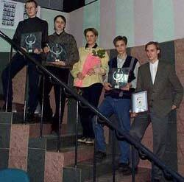
В охваченной кризисом России трудно было рассчитывать на большие турнирные призовые, да и сами турниры проходили не так часто и в большинстве своём имели вид кланваров или турниров ради спортивного интереса, каким, например, был сентябрьский турнир в клубе «Voodoo Zone». Из 60 участников в призы вошли трое: DDT.InfiDel, DDT.CooKiE и QD.Nico, ставшие счастливыми обладателями кубков, выполненными в виде огромных ваз для цветов – невероятно нужная вещь для настоящего киберспортсмена. Первой ласточкой из по-настоящему хороших турниров стал чемпионат, организованный компьютерной фирмой Formoza. На протяжении пяти дней лучшие игроки Москвы и Питера, а также гости из Перми и Челябинска, боролись за хорошие, для реалий того времени, призы. Представители из Киева и Алма-Аты сделали этот турнир и вовсе международным. В итоге, на пьедестале оказались представители двух лучших российских кланов тех времён: DDT и NiP. Компьютер и титул чемпиона выиграл DDT.Crusader, а Nip’овцы A-Xa и 3d-bug заняли соответственно второе и третье место, став обладателями монитора и видео-ускорителя. Однако этот турнир был примечателен совсем не призами. Организаторы, рискнувшие организовать такой крупный ивент в столь неблагоприятное время, показали своим примером, что киберспорт в стране востребован, и подобные турниры возможно и необходимо проводить и в дальнейшем. Стоит упомянуть, что именно в это время начались переговоры между NiP’ами и фирмой Formoza о сотрудничестве, приведшие к образованию одного из первых российских кланов с титульным спонсором: NiP-Formoza, ставшим впоследствии 4z.

Slide 14
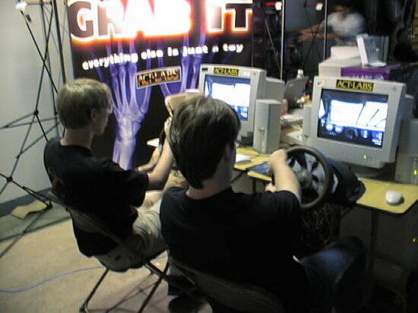
Дорогостоящие для простого обывателя компьютерные компоненты стали причиной повсеместного распространения компьютерных клубов и, как следствие, появление кланов-команд на базе этих клубов. Новым витком развития стал приезд заграничной команды [9] (Nine), представители которой занимали далеко не последние места в мировых табелях в рангах Quake 2 сообщества. На специально организованном по такому случаю турнире, среди наших команд победила AMD, что расшифровывалось, как America Must Die. Даже с таким названием наши проиграли со счётом 9-1, но, как вспоминают очевидцы «счет был не по игре». Эту встречу, проходящую в марте 1999 года, можно было назвать киберспортивным аналогом первого матча по хоккею между сборной СССР и канадскими «профессионалами» в 1972 году. Турнир этот проходил в московском клубе Нирвана, обретший в дальнейшем статус культового и запомнился первой попыткой совместить киберспортивные тренировки с местом для общения и комфортного отдыха между боями, чему способствовала чилаут зона и бар, в котором частой гостьей была Тутта Ларсен, в то время вокалистка в одной малоизвестной группе, делавшая первые шаги на российском MTV. Подобная атмосфера привлекала многих московских любителей компьютерных игр, но профессионалы всё-таки предпочитали маленький клуб AstalaViSta в Новогиреево, больше похожий на корейский тимхаус: мизерное помещение, спартанские условия, и тотальная анти-санитария. Однако, находиться в этой обстановке было легче, чем попасть туда – лишь немногие могли пробиться внутрь и посмотреть, как тренируются игроки клана Nobody is Perfect, образованного 18 августа 1998 после объединения кланов SGM, BRP и Tesis, и многие другие киберспортивные звёзды конца девяностых. Основателем клуба стал ViS, который, кстати, был одним из последних игроков высокого уровня, перешедших на управление в FPS с клавиатуры на клавиатуру плюс мышь. Как он до этого умудрялся обыгрывать противников, уже пользовавшихся грызунами, остается загадкой.

Slide 15

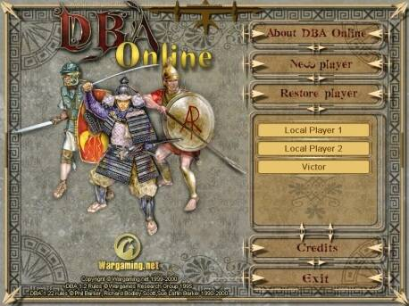

Стоит отметить зарождение гоночной дисциплины в киберспорте. Такие игры, как Formula One, Grand Prix и Need for Speed имели возможность сражений по локальной сети и модему. Они обрели достаточно много поклонников и хотя на крупных турнирах гонки представлены не были, но уже тогда на многих крупных чемпионатах для развлечения ставили два компьютера с подключёнными рулями. Официального зачёта, конечно, не проводилось, но своеобразное приобщение к большому киберспорту гонки получили уже тогда. Из русских игровых разработок можно выделить российский аналог Warcraft’а 1999 года, выполненный в стиле «русского фентези» – игра «ОРДА: Северный ветер» от разработчика 7th bit labs, разработанную в 1999 году NewGame Software пошаговую стратегию «Генерал» и первую игру от Wargaming.net – «DBA online», выпущенную в 2000 году. Пошаговая условно-бесплатная военная стратегия с видом сверху, в которой игрок может возглавить одну из 220 мировых армий: от античных до средневековых времён. Игра имела определённый успех, но оказалось, что она рассчитана на слишком узкую аудиторию. Тем не менее это первый онлайн продукт разработчиков из СНГ имевший некоторый успех не только у себя на родине. Можно ещё упомянуть стратегию в реальном времени «Противостояние», но она не имела сетевого режима, хотя сама по себе игра была хороша и вполне могла бы стать киберспортивной дисциплиной, при наличии мультиплеера.

Slide 16
«Киберспорт в наше дни » В последней части мы расскажем о почти современных тенденциях в игровой индустрии и заглянем в недалёкое будущее. Компьютерный спорт стремительно развивался на протяжении всей своей истории. Росло количество игроков, турниров, увеличивались суммы призовых. Сейчас киберспортивные турниры проводятся на тех же стадионах, что и крупнейшие спортивные мероприятия, в том числе на Олимпийских объектах и стадионах, построенных для Чемпионата мира по футболу. Осталось сделать небольшой шаг для всеобщего признания, как традиционного вида спорта. Конец первого десятилетия 2000х ознаменовался некоторым спадом популярности киберспорта. Закачивалась эпоха WarCraft 3, а пришедший ей на смену второй StarCraft был неоднозначно принят фанатами жанра, особенно стойко сопротивлялись игроки в Южной Корее — мекке компьютерных игр. Шутеры от первого лица стремительно теряли былые высокие позиции, а продолжение культовой Counter-Strike — Source не всем фанатам серии пришлось по вкусу, и многие продолжали играть в версию 1.6 с надеждой увидеть что-то похожее в Global Offensive. Новые MOBA игры тоже не сумели к тому времени сколотить обширную фанатскую базу, но именно представителям этого жанра было суждено сталь локомотивами дальнейшего роста популярности для всей индустрии. Громом среди ясного неба прогремел анонс турнира «The International» первого августа 2011 года по находящейся на стадии бета-тестирования игре DOTA 2. Шестнадцати приглашённым командам предстояло разделить призовой фонд в 1,6 миллиона долларов — неслыханная куча денег для киберспортивной индустрии. Чемпион забирал чек на один миллион долларов, и отрадно в очередной раз вспомнить, что первыми триумфаторами TI стали ребята из украинской команды Natus Vincere. Этот турнир пробудил от спячки многих участников киберспортивного комьюнити, привлёк внимание спонсоров и организаторов турниров. Многие не верили, что этот турнир вообще состоится, даже несмотря на большое доверие к компании Valve, которая выступала в качестве организатора «The International». Однако, после успешного проведения чемпионата, комьюнити стало предвосхищать подобные мероприятия в других дисциплинах, ведь даже вложив, казалось бы, огромную сумму в призовые и организацию турнира, Valve получили прибыль, многократно окупившую эти затраты.

Slide 17
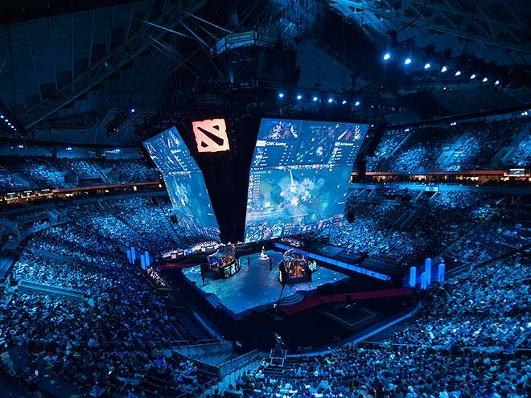
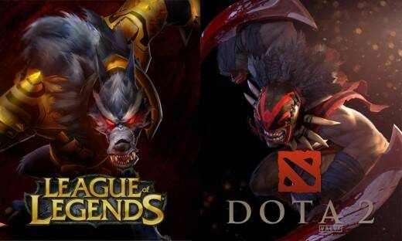
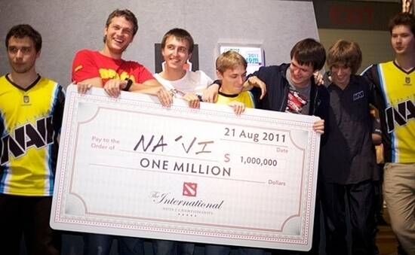

Slide 18
Другие разработчики, однако, придерживаются более стандартной модели финансирования соревнований: не вкладывать в один турнир, а сделать лигу, в которой на протяжении года игроки могли бы участвовать в более мелких турнирах, зарабатывая право на участие на финалах года. Эта схема позволяет многим командам и игрокам получать стабильный доход и не беспокоиться о возможном провале на главном турнире, который бы умножал на ноль все усилия и вложения на протяжении целого года подготовки. Но, даже учитывая некоторые минусы первой схемы, нужно отдать должное смелости Гейба Ньюэлла, в организации столь рискового предприятия. В 2012 году призовые второго The International не изменились, в то время как компания Riot вложила во второй сезон своего чемпионата 5 миллионов долларов, из которых 2 пошли на сам турнир, ещё 2 партнёрам для организации турниров меньшего размаха по League of Legends, и миллион долларов было выплачено маленьким командам по всему миру, испытывающим сложности с поиском спонсоров. Именно подобная система финансирования используется в обычном спорте, и концепция многоуровневой системы и регулярной лиги с финальным турниром — это полный аналог классических видов спорта, включая футбол, хоккей, баскетбол и других. Подобную схему проведения выбрала и компания Blizzard, организовав всемирный чемпионат по игре StarCraft 2. В течение года игроки трёх регионов сражаются на протяжении трех сезонов, определяя 16 лучших для финального турнира на выставке BlizzCon с призовым фондом в 250 000 долларов. В 2013 году был сделан ещё один важный шаг к признанию киберспорта как вида спорта. Канадец Дэнни Ли стал первым киберспортсменом, которому выдали американскую визу категории P-1A, как “всемирно известному спортсмену”. В Южной Корее и США уже приравняли компьютерный спорт к традиционным видам, по этому же пути идет и ряд других стран в Европе и Азии. В России уже был подобный опыт, но в умах властьимущих геймеры были приравнены к игрокам в азартные игры. Хорошо, что этот стереотип постепенно теряет свою силу, и в скором будущем мы увидим множество турниров, подобных недавнему московскому Дримхаку, при поддержке правительства Москвы и других крупных городов России и СНГ, благо, площадки для их проведения уже существуют. Современный спорт невозможно представить без научной базы и фундаментальных исследований. Киберспорт старается не отставать, и вот совсем недавно начали открываться кафедры компьютерных игр в нескольких институтах мира. Можно быть уверенным, что новое поколение геймеров будет быстрее, умнее и талантливее нынешних кибератлетов. Небывалая массовость современного киберспорта объясняется более низким порогом вхождения в игру, а также системой “free to play”, позволяющей любому попробовать свои силы в игре, а чем больше игроков начинают играть, тем больше шанс, что среди них окажется неимоверно талантливый чемпион. Именно за противостоянием таких уникумов интересно наблюдать простому зрителю.

Slide 19
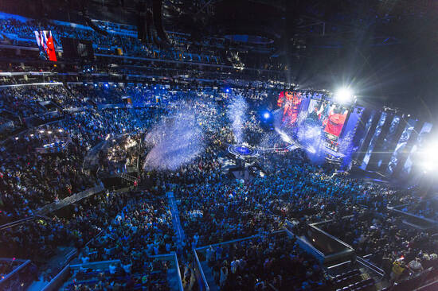
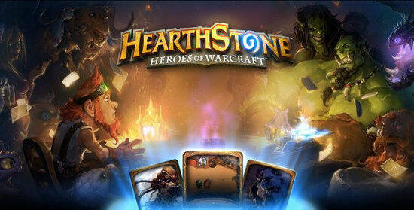
Можно ещё долго рассуждать об игроках, но именно зритель в конечном итоге конечный потребитель киберспортивной индустрии. Тем более, что в последнее время комьюнити активно участвует в формировании призового фонда турниров и даже выбирает, какие дисциплины будут представлены на том или ином турнире, превращаясь из безмолвного наблюдателя в активного участника киберспортивного движения. Популярность онлайнрвых трансляций на стрим-платформах, таких как Киберспорт.рф, стремительно растёт с каждым годом, ведь организаторы турниров заинтересованы в качественном освещении и привлечении как можно большего количества зрителей. В этом аспекте компьютерные игры также стали ближе к традиционному спорту, где телевизионные рейтинги спортивных передач зашкаливают. Киберспорт, как своего рода детище интернета, не спешит на голубые экраны и вполне комфортно чувствует себя на просторах всемирной паутины. Лишь в Южной Корее игры по StarCraft’у собирают перед телевизорами столько же зрителей, сколько и турниры по футболу и другим видам спорта, а рекламодатели выстраиваются в очередь к организаторам GSL и Proleague.

Slide 20
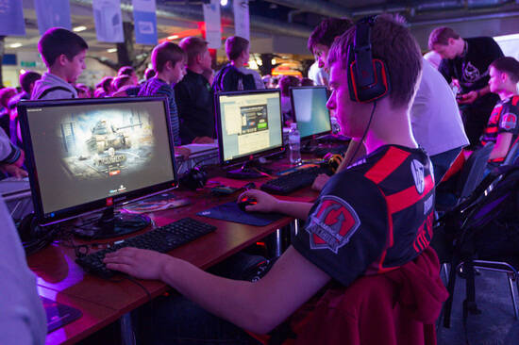
Весьма спорным было причисление к киберспортивным дисциплинам карточной игры Hearthstone: Heroes of Warcraft, анонсированной компанией Blizzard 22 марта 2013 года и после долгого тестирования выпущенной 11 марта 2014 года. Решающую роль в этом сыграл имидж компании разработчика, известной своими киберспортивными играми и организовавшей первые турниры по новой игре с внушительными призовыми. Как бы то ни было, теперь на многих мультигейминговых турнирах Hearthstone стал полноправным участником, а свои силы каждый день пробует миллионная армия игроков. Пример именно этой игры во многом показателен для дальнейшего развития киберспорта. Теперь нет особых рамок и канонов, если игрокам она нравится, в ней присутствует некий баланс, и донат напрямую не влияет на игровой процесс, то дисциплина будет жить и развиваться. Будущее индустрии в ближайшее время прежде всего за командными дисциплинами различных жанров. Наравне с MOBA играми: LoL, DOTA 2 и новоявленной Heroes of the Storm, останутся популярные симуляторы: World of Tanks, гонки и файтинги разных мастей. Никуда не денутся признанные лидеры в жанрах стратегий и шутеров, пока что ими останутся StarCraft 2 и Counter-Strike соответственно. Существующая тенденция к упрощению игрового процесса с одной стороны будет и дальше популяризировать киберспорт среди широкого круга аркадных геймеров, а с другой стороны, не ровен час, как на кибер Олимпиаде будущего мы увидим дисциплины по таким играм, как весёлая ферма и Angry Birds.

Slide 21
Необходимо отделять киберспортивные дисциплины от игр для расслабления и отдыха. Атлет должен иметь снаряд, позволяющий ему продемонстрировать все свои навыки и таланты. Здесь не может быть места расслабленной игре. Существует устойчивое выражение: «спорт высоких достижений не может быть полезен для здоровья». Примерно так же можно сказать о компьютерных играх: есть игры для развлечения, а есть хардкорные дисциплины для геймеров, стремящихся показать всё, на что они способны. Для киберспорта всегда было актуально сочетание гибкого и молниеносно реагирующего ума с быстрыми пальцами и доведёнными до автоматизма действиями. Не должно быть сильного перекоса в одну из этих составляющих. Только в далёком будущем, когда очки с виртуальной реальностью войдут в повседневную жизнь, и появятся новые игры с другими принципами управления, можно будет говорить о новых тенденциях развития киберспорта. Помимо технического совершенства игровая индустрия должна подняться на новый уровень в других сферах. Не за горами возникновение некого профсоюза геймеров, способного отстаивать права игроков в том числе перед разработчиками игр и организаторами соревнований. Нужны изменения законодательства в отношении визового режима для профессиональных геймеров, как в Южной Корее и США. И, наконец, должен сформироваться некий комитет среди крупнейших разработчиков, способный проводить подобие Олимпийских игр не по нескольким дисциплинам, а по десяткам разных представителей всех жанров. Ещё один немаловажный фактор — на турнирах будущего должны быть полноценно представлены геймеры женского пола. Светлое будущее уже не за горами и именно сейчас задаются его основы, любой из нас может повлиять на эти тенденции. Наблюдая за турнирами в качестве зрителя или участвуя в оных, можно принять участие в развитии своей любимой игры. Именно зрители и игроки формируют вектор развития индустрии. От нас зависит, в какие игры мы будем играть в будущем.

Slide 22
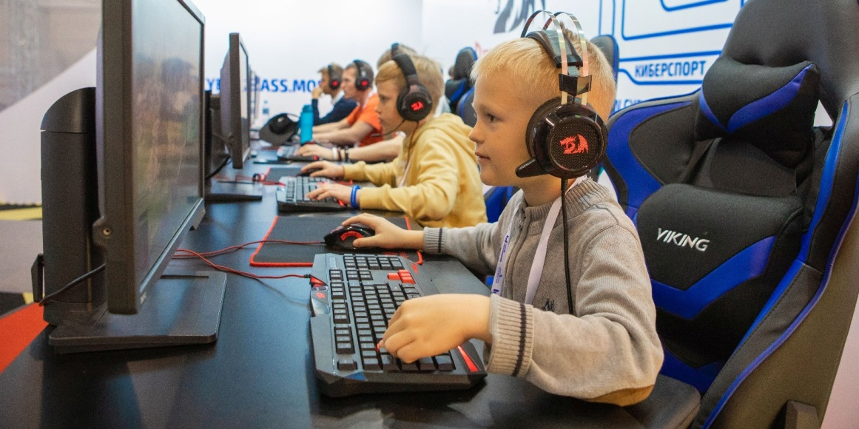
«Влияетли кибирспортивный детский лагерь на здоровье человека» В нашей статье вы узнаете о плюсах и минусах киберспорта для детей. Мы расскажем в каком возрасте лучше всего начинать занятия, какие есть противопоказания по состоянию здоровья, как выбрать школу и каких финансовых затрат потребует обучение.Киберспорт — относительно молодой вид спорта. Датой его основания можно считать 1972 год. Именно тогда прошли первые соревнования по видеоиграм. Состоялись они в Стэнфордском университете. Участники сражались в игре Spacewar.В 1980-х годах подобные соревнования стали собирать десятки тысяч участников. В 1990-х Интернет начал распространяться по всему миру и среди любителей видеоигр появились не только жители развитых стран. Официальное название «киберспорт» появилось в 1999 году. Тогда же была создана Ассоциация онлайн-игроков и компьютерный спорт начали приравнивать к традиционному спорту.В настоящее время центром киберспорта считается Южная Корея. Россия же является первой страной в мире, которая официально отнесла киберспорт к спортивным дисциплинам. Произошло это в 2001 году. Правда, через пять лет его исключили из реестра государственных программ физического развития. Но в июне 2016 года вернули обратно.

Slide 23
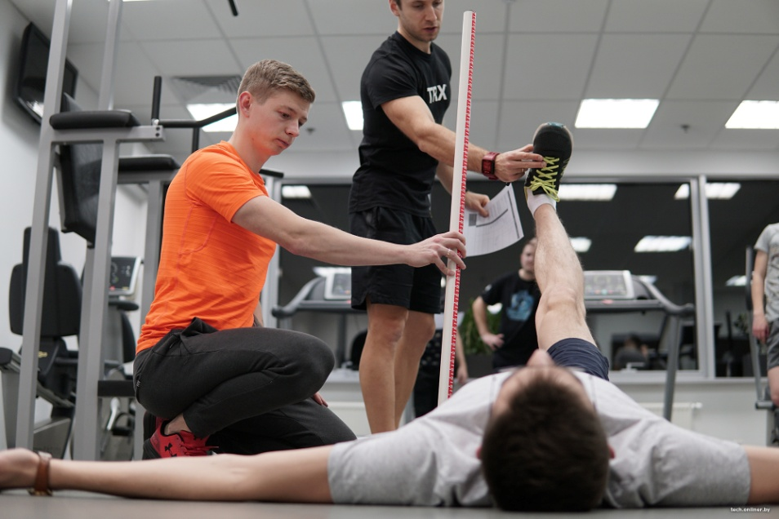
«Как тренируются киберспортсмены в детском лагере» Это – распорядок дня футболиста сборной России перед Евро-2016. 08:30 – 09:50 Подъем, водные процедуры,завтрак 09:50 – 10:50 Разогрев в тренажерном зале 11:00 – 12:20 Первая тренировка 13:00 – 17:00 Обед, свободное время 17:00 – 18:00 Вторая тренировка 18:00 – 22:30 Свободное время/ужин/свободное время. Это – распорядок дня игрока китайской команды PSG.LGD перед The International 2018 – главным турниром года по Dota 2 с призовым фондом 25 млн долларов. 12:00 – 13:00 Подъем, водные процедуры, завтрак 13:00 – 14:00 Каждый игрок отдельно разогревается одиночными играми 14:00 – 17:00 Матчи с командой – 2-3 игры 17:00 – 19:00 Командные занятия, которые ведет тренер женской сборной по баскетболу 19:00 – 21:00 Матчи с командой – 2 игры 21:00 – 24:00 Просмотр и анализ видео 24:00 – 03:00 Одиночные игры

Slide 24
«Бизнес идея» Многие предприниматели задаются вопросом: «Как занять необычную, но прибыльную нишу?». На самом деле решение достаточно простое — объедините как-нибудь мировой тренд с чем-то привычным в вашей стране. Мы же поговорим в нашей статье об одной из таких ниш — детский киберспортивный лагерь.Почему эта идея до сих пор актуальна? Все просто. Эта ниша активно развивается во всем мире, но в тоже время является относительно пустой. Анализ рынка показывает, что в большинстве городов подобные заведения будут и вовсе новшеством. Детский лагерь достаточно популярен в России. Именно это и даст толчок к развитию проекта. Что касается затрат на старте, то они достаточно низкие и составят около 70 000 рублей. При этом доход очень велик и может достигать 400 000 рублей.Но все не так гладко, как может казаться на первый взгляд. Сама организация мероприятия — вещь дорогая, а вложения составят 300 000 рублей. Из них 70 000 рублей — стоимость аренды лагеря, 75 000 — покупка расходных материалов и аренда оборудования, 100 000 — подрядчиками около 50 000 — зарплатный фонд.Для ведения бизнеса вам будет достаточно формата ИП. Собрав все необходимые документы, зарегистрируйте свое дело и выберите упрощённую систему налогообложения. Помимо основных документов, необходимых при регистрации, приложите соглашения с принимающей стороной.Игровые компьютеры также лучше брать в аренду, ведь их стоимость зачастую слишком высока. Количество наборов зависит от числа участников, но запасные варианты лучше держать не готове.Помимо самих компьютеров вам также понадобится проектор и прочее оборудование для проведения трансляций.Вам потребуются услуги транспортной компании для доставки оборудования на место проведения мероприятия.Не помешает продумать и дополнительные развлечения для гостей.Отдельную тему для обсуждения представляет питание. Некоторые фирмы производят специальные пайки для геймеров. Например, Gamer Grub. Другим вариантом может стать шведский стол.Чтобы лагерь был именно киберспортивным, а не игровым, то в программе обязательно должен быть процесс обучения. В таком случае можно предоставить устраивать лекторий. На нем участники команд получат возможность делиться своим опытом с другими игроками.Для завершенности программы отличным вариантом станет подведение итогов смены с выдачей призов победителям.Следующий этап организации бизнеса — подбор персонала. Вы, как собственник бизнеса, можете взять на себя обязанности администратора и управляющего.Принимающая сторона в свою очередь может взять вопросы по организации мероприятий.Такой новаторский проект нуждается в активной рекламе. Отличным решением станет сотрудничество с именитыми киберспортсменами или даже с разработчиками игр.

Slide 25
«Сыллки» https://www.grandactive.ru/idei-dlya-biznesa https://cyber.sports.ru/tribuna/blogs/golamago/2361936. html /biznes-ideya-kibersportivnyj-detskij-lager-269 https://киберспорт.рф/esport/history/

Slide 26
Спасибо за внимание

